Slide 1
НОВЫЕ ПОДХОДЫ К МОТИВАЦИИ ШКОЛЬНИКОВ

Slide 2
Формирование мотивов учения -
это создание в школе условий для проявления внутренних побуждений к учению, осознания их учеником и дальнейшего саморазвития им своей мотивационной сферы

Slide 3
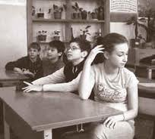
ОСНОВНЫЕ ФАКТОРЫ:
1. Содержание учебного материала.
2. Организация учебной деятельности.
3. Коллективные формы учебной деятельности.
4. Оценка учебной деятельности.
5. Стиль педагогической деятельности учителя.

Slide 4
Приемы и методы:
1. Создание ситуации успеха.
2. Прием «Линия времени».
3. Прием «Оценка – не отметка».
4. Прием «Автор».
5. Прием «Образовательная стратегия».

Slide 5
Обеспечить психологическую безопасность учащихся на уроке.
Разнообразить активные формы поддержки продуктивного темпа на уроке.
Осуществить индивидуальный подход к учащимся.
Сформировать мотивацию к учению.
Развивать навыки рефлексии и самоанализа.
Наладить контакт ученика и учителя и создать эмоционально-доверительный фон.

